Slide 1

Nom d’utilisateur
Mot de passe
Login
Mot de passe oublié ?

Slide 2
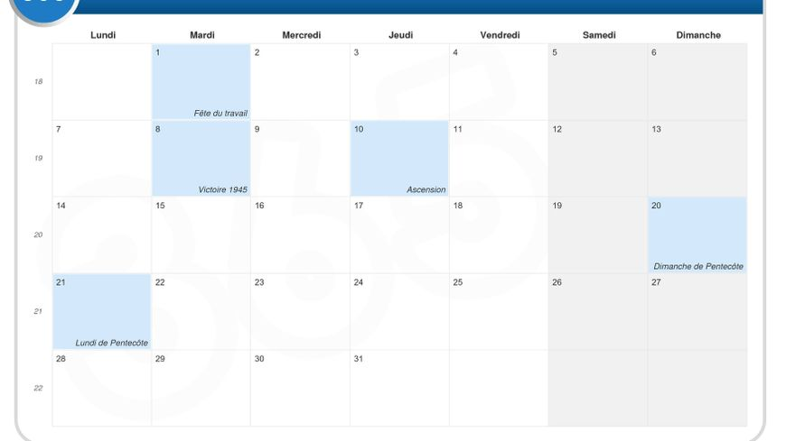
Fiche Personnelle
Gestions des fiches diététique
Consulter les fiches médicaux
Déconexion
Calendrier

Slide 3
Fiche Personnelle
Gestions des fiches diététique
Nom:
Prénom:
Consulter les fiches médicaux
Date de naissance:
Déconexion
Téléphone:
E-mail:
Calendrier
Ajouter

Slide 4
Fiche Personnelle
Gestions des fiches diététique
Nom:
xxx
Prénom:
xxx
Consulter les fiches médicaux
Date de naissance:
xx/xx/xxxx
Déconexion
Téléphone:
xxxxxxxx
E-mail:
xxxxx@xxx.xx
Calendrier
modifer

Slide 5
Fiche Personnelle
Gestions des fiches diététique
Consulter les fiches médicaux
 | Nom | Prenom | Poid | Taille | ~calories/j | Régime
 | Lahsini | Majdi | 70 | 1.8 | 2500 | Normocalorique
 | Lahsini | Malek | 95 | 1.7 | 3100 | Hypocalorique
Déconexion
Calendrier
Ajouter
Modifier
Supprimer

Slide 6
Fiche Personnelle
Gestions des fiches diététique
Nom:
Foulen
Prénom:
Foulen
Taille:
Consulter les fiches médicaux
xxx
Poid:
xxx
Déconexion
~calories/j:
xxx
Calendrier
Régime:
xxxxx
Ajouter

Slide 7
Fiche Personnelle
Gestions des fiches diététique
Nom:
Foulen
Prénom:
Foulen
Taille:
Consulter les fiches médicaux
xxx
Poid:
xxx
Déconexion
~calories/j:
xxx
Régime:
xxx
Calendrier
Supprimer

Slide 8
Fiche Personnelle
Gestions des fiches diététique
Consulter les fiches médicaux
Voulez vous vraiment supprimer cette fiche?
Déconexion
Oui
Non
Calendrier

Slide 9
Fiche Personnelle
Gestions des fiches diététique
Consulter les fiches médicaux
 | Nom | Prenom | Poid | Taille | xxx | xxxx
 | Lahsini | Majdi | 70 | 1.8 | xxx | xxxxx
 | Lahsini | Malek | 95 | 1.7 | xxx | xxxxxx
Déconexion
Calendrier
Consulter

Slide 10
Fiche Personnelle
Gestions des fiches diététique
Consulter les fiches médicaux
Voulez vous vraiment vous déconnecter ?
Déconexion
Oui
Non
Calendrier

